Slide 1
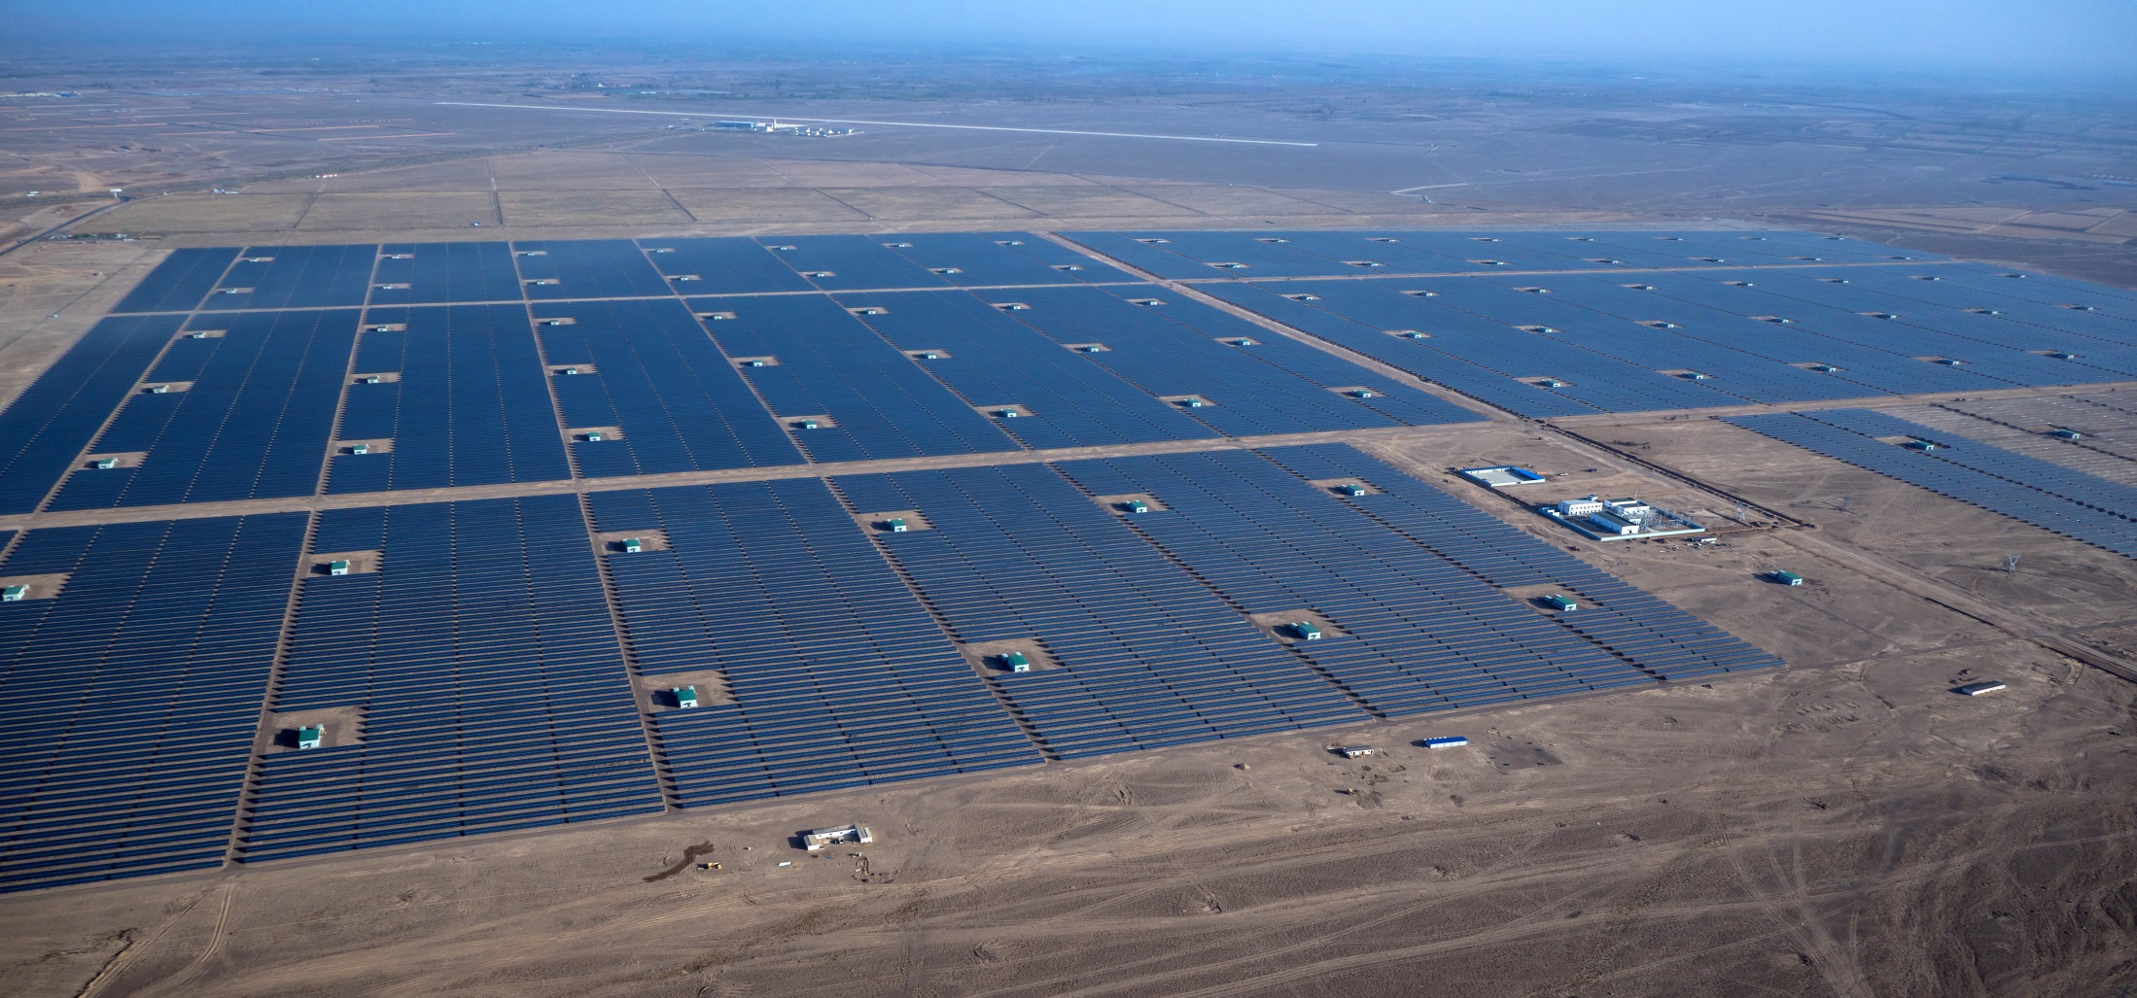
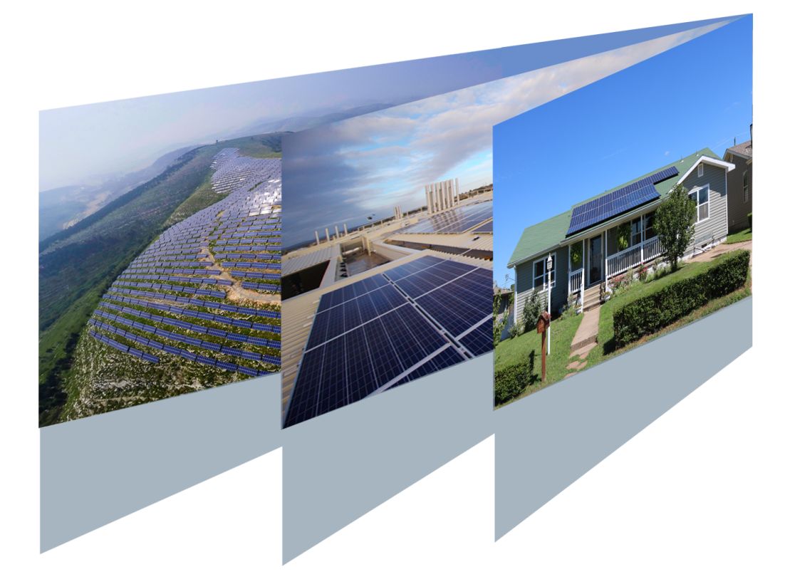

《JCTP300训战班一阶段课程-组件工艺流程解析》
晶科大学 郭启福老师
Jinko Solar Co., Ltd.

Slide 2

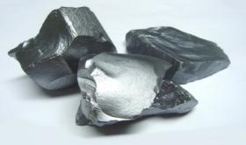
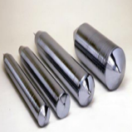
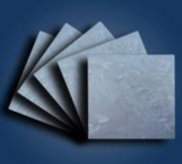
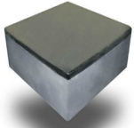
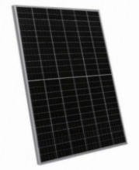
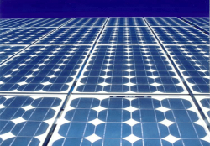
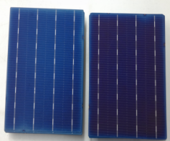
晶体硅光伏产业链
高纯硅料
硅锭或直拉工艺
硅片
发电应用系统
组件
电池片
高纯
硅原料
单晶提拉
多晶铸锭
硅片
电池
组件
系统

Slide 3
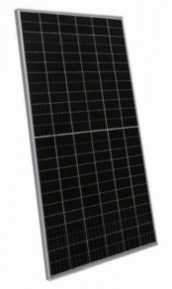
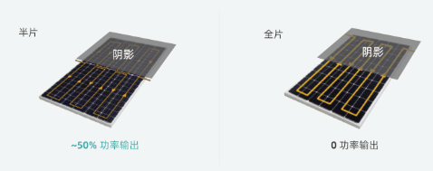
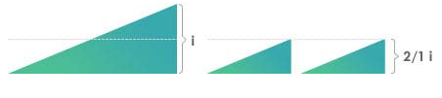
光伏组件产品
Cheetah产品
组件技术：半片技术
功率范围：400-410W
线性质保：首年衰减≤2.5%，线性衰减≤0.6%，质保25年
半片电池片中,通过每根主栅的电流降低为原来的1/2
因此，半片组件内部功率耗损降低为整片组件的1/4

Slide 4
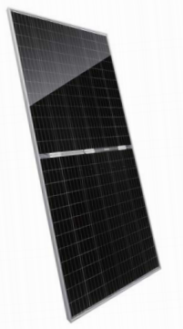
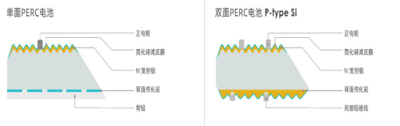
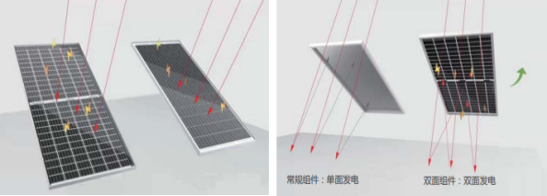
光伏组件产品
Swan产品
组件技术：双面技术+半片技术
功率范围：395-405W
线性质保：首年衰减≤2.5%，线性衰减≤0.6%，质保30年
25%的背面发电收益；25%的组件重量降低

Slide 5
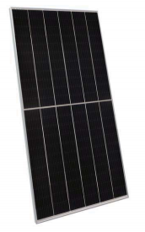
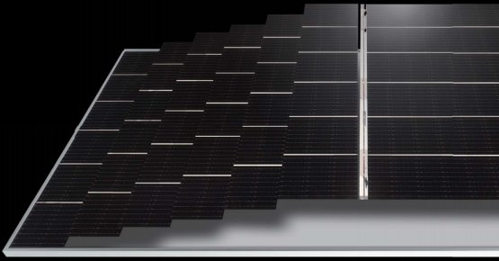
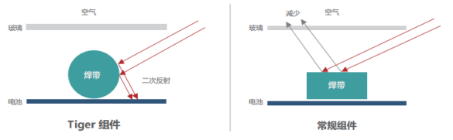
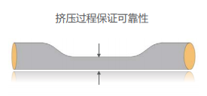
光伏组件产品
Tiger产品
组件技术：叠焊技术+半片技术+双面技术
功率范围：455-475W
线性质保：首年衰减≤2.5%；线性衰减≤0.6%，质保30年

Slide 6
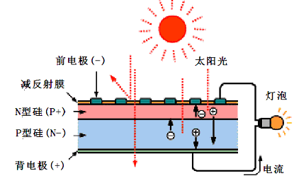
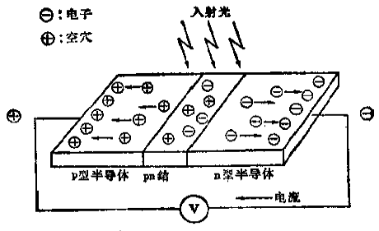
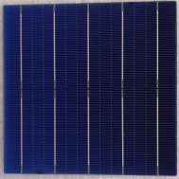
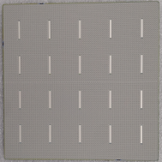
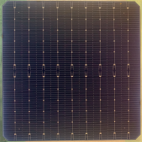
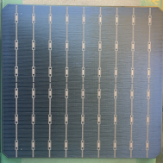
太阳电池的结构
常见电池是以P型硅为衬底，扩散N型杂质，形成如图所示的PN结结构，分离电池内部产生的光生载流子
单面电池
双面电池

Slide 7
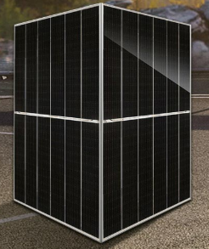
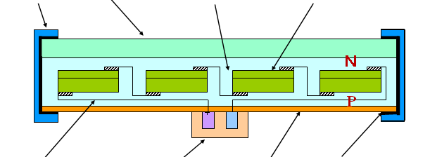
组件结构
边框
玻璃
EVA/POE
电池片
涂锡铜带
接线盒
背板
硅胶

Slide 8


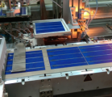
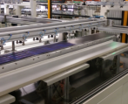
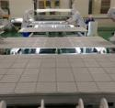
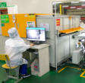
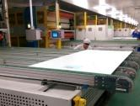
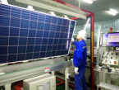
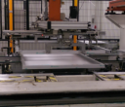
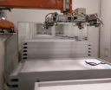

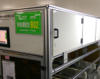
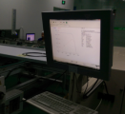
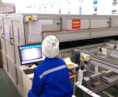
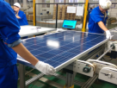
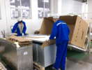
组件工艺流程
辅料准备
自动焊接
3
层叠
前EL测试
1
2
4
5
层压
6
层压抽检
7
装框
8
固化
9
清洗
10
安规测试
功率测试
后EL测试
13
外观终检
14
包装
11
12

Slide 9
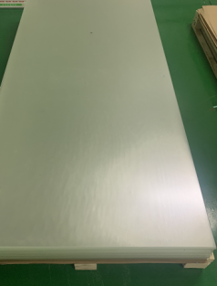
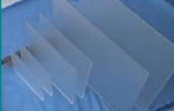
辅料介绍
钢化玻璃
我们常说的钢化玻璃全称为超白低铁布纹钢化玻璃，其作用主要是利用自身的机械强度抵抗自然界的冰雹、积雪等意外撞击，减少外界的冲击从而保护组件内的电池片。
另外一个主要作用是具有高透光率，减少太阳光照射到电池片的损耗。
常见规格：镀膜与非镀膜/高透与非高透；3.2mm/4.0mm
透光率≥94%
背板

Slide 10
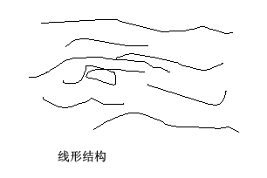
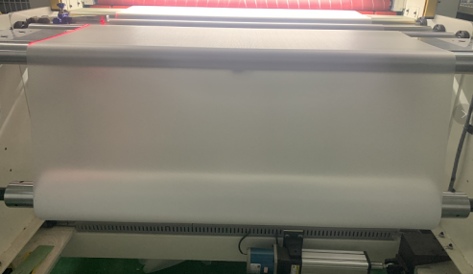
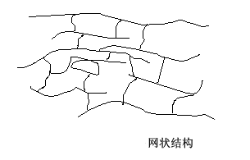
辅料介绍
EVA/POE
一种热熔胶，当达到一定温度后，开始融化在交联剂的作用下发生交联反应，从线性结构转变为三维网状结构。
作用：将各种材料紧密粘结在一起，增强组件抗震能力；
固化增强组件透光率；抗紫外线，提高组件抗老化性能力。
常见规格：500g/m²；430g/m²；390g/m²
高透非高透
背板
高温交联

Slide 11
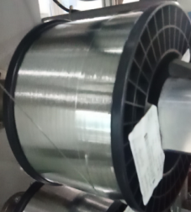
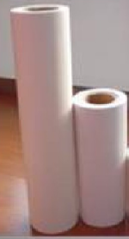
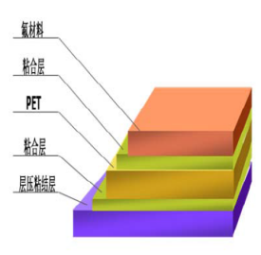
辅料介绍
涂锡铜带
基材为无氧铜或紫铜（铜含量≥99.95%）
表面镀锡，锡层总厚度50-55μm
成分配比：63%Sn37%Pb或60%Sn40%Pb
作用：电池间的互连&电池串间的串联
常见规格：0.8*0.23mm、4*0.4mm
背板
背板
背板是由多层高分子薄膜组成的复合膜，一般由三层结构组成：含氟膜（或其它）+PET（或其它）+EVA粘结层（含氟或其它）。
外层具有优异的耐候性，中间层具有绝缘性和低透水性，内层具有反射性和粘结性。
常见规格：1000V&1500V、含氟&不含氟

Slide 12
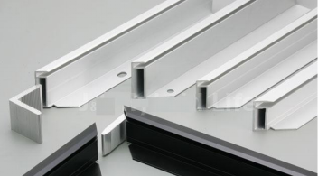
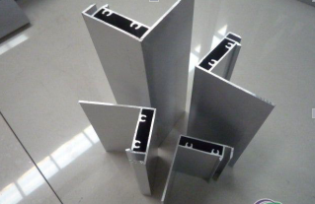


辅料介绍
边框
背板
铝合金成分或其他高强度高分子材料。
作用：支撑/方便运输/安装

Slide 13


辅料介绍
接线盒
接线盒在组件端是组件内部电路的连接端口，在系统端是组件与组件之间的连接器
在终端电站中线盒内的旁路二极管设计还能有效的防止热斑效应的影响
硅胶
膏状胶料，它能在室温下与空气中的水分结合发生交联，硫化成为高性能弹性体，它是一种优良的金属及非金属材料的粘结剂和密封剂
作用：密封/绝缘/粘接
通常有单组分硅胶和双组份硅胶两种类型，分别用于边框、线盒底部粘接及线盒内空间灌封

Slide 14






辅料裁切
物料拆封
物料穿过上料轴
物料穿张紧轴
背板裁切
EVA裁切
物料收料
尺寸点检
参数设置

Slide 15
辅料裁切
辅料裁切控制点
背板裁切
EVA/POE裁切
涂锡铜带裁切
温度：15-28℃
湿度：＜60RH%
管控时限：＜6h
尺寸点检：开班前首卷前2张/其余每卷首张/机台维修后前2卷2张
温度：15-28℃
湿度：＜60RH%
管控时限：＜6h
尺寸点检：开班前首卷前2张/其余每卷首张/机台维修后前2卷2张
温度：15-28℃
湿度：＜60RH%
裁切尺寸：L±1mm
尺寸点检：每卷/次
焊接温度：380±10℃
汇流条焊接拉力：3.5N/mm

Slide 16


自动焊接
焊接的目的：
在加热的焊接基体表面，熔入低于焊接基体熔点的焊料，借助助焊剂的作用，依靠毛细现象，使焊料浸润焊接基体表面，并发生化学变化，形成合金层，从而使焊接基体和焊料形成一体。
1
互联条（涂锡铜带）
电池片
焊接后的电池片
2
串联为电池串

Slide 17







自动焊接
焊机5S清洁
焊带上料
膜带上料
喷涂测试
CCD缺陷检测
助焊剂添加
焊机预热

Slide 18







自动焊接
电池片拆包
放入电池盒
上料
出料检查
贴膜
红外焊接
出料检查
电磁焊接
焊接方式：
电磁焊接（小牛）
红外焊接（奥特维）

Slide 19




自动焊接
焊接工序常见问题点
焊带偏移
片间距异常
焊接虚焊
背面焊偏
焊接控制点
焊接温度：小牛焊接机：190-230℃，奥特维焊接机：190-220℃
焊接拉力：单点≥1.3N/mm，单根栅线均值≥1.5N/mm，单根栅线连续不合格点数≤10%总点数，总不合格点数≤20%总点数
焊接偏移：露白W≤0.30mm；

Slide 20











层叠敷设
EVA自动铺设
自动摆串
背板
EVA
汇流条
焊接
自动贴
定位胶带
电池
EVA
铺设
EVA/背板
条码粘贴
玻璃
铺设次序示意图
铺设过程示意图

Slide 21


层叠敷设
层叠关键控制点
03
02
01
作业完成
作业过程
焊带不超出汇流条
爬电距离自检
串间距符合要求
电池距左右边距
电池距上下边距
汇流条距玻璃距离
作业前
焊带焊接长度＞3/4
焊接时间1-3s
焊接拉力≥4N
物料使用时限≤6小时
温度15-28℃
湿度＜60RH%
焊接温度370±10℃
点检频率3h/次

Slide 22









EL测试
通过外部给晶硅组件施加正向偏置电压，直流电源向晶体硅太阳电池注入大量非平衡载流子，促使电池片内部电子和空穴不断地复合发光，放出光子，再利用CCD相机捕捉到这些光子，通过计算机进行处理后以图像的形式显示出来，员工根据图形可以清晰辨别电池片内部缺陷。
混档
隐裂
隐裂
破片
污染
短路
虚焊
断栅

Slide 23









EL测试
欧普泰
沛煜
巨能
点击桌面上测试软件图标
选择保存路径
对组件进行检查
点击上方的OK与不良选项
1、串间距检查
2、排版极性（串反）
3、边缘距离
4、背板、EVA敷设位置
5、严重色差
6、较大异物
测试检查路径

Slide 24



层压
通过抽真空将组件内的空气抽离，然后加热使EVA/POE融化，上室充气加压使融化的EVA/POE流动填充材料间缝隙，同时通过挤压排出中间的空气，将电池片、背板、玻璃紧密黏和在一起，使EVA/POE从线性结构转变为三维网状的稳定结构完成层压过程。
层压机工作原理
第一阶段：上室抽真空、下室抽真空——排出层压机和组件内部空气，材料受热融化第二阶段：上室充气，下室抽真空——硅胶板下沉压平组件，组件保压交联
第三阶段：上室抽真空，下室充气——开盖出料，层压完毕

Slide 25




层压
高温布清洁
进料
出料冷却
层压机工作

Slide 26








层压工艺控制点
自动扫码
自动上料
自动归正
自动录入MES系统
层压温度142±2℃
层压压力-20±10Kpa
充气速率25-40s
抽真空2min<200Pa
温度点检4小时/次
冷却时间单/双层/10/7min
冷却风机正常工作
背板凹坑抽检
背板异物抽检
上料准备
层压
下料

Slide 27









装框
自动削边
外观抽检
边框外观检验和放置
铝边框的作用：
①、提高组件支撑强度
②、保护组件玻璃边角，防止湿气浸入
③、便于组件固定安装
接线盒底部打胶
组框
边框打胶
接线盒安装
边框撕膜
接线盒自动灌胶

Slide 28








层压抽检
破片
异物
间距不良
膜带偏移
焊带偏移
玻璃损伤
气泡
按照约3-4%的抽检比率，每30块组件抽取1块组件做外观检查
流水线程序实现自动预警提示人工抽检判定，判定完成后循环抽检流程
抽检结果录入MES系统内

Slide 29
装框工序控制点
装框控制点
打胶
组框
装线盒
灌胶
胶量点检4小时/次
10min使用完
空胶距离≤8mm
A面间隙≤0.3mm
A面错位≤0.3mm
C面间隙≤0.8mm
C面错位≤0.8mm
对角线差值≤3mm
尺寸公差±2mm
胶量要求
JK06H：20±5g
JK09E：7.5±2g
溢胶宽度≥2mm
胶量点检4小时/次
加锡焊接，焊接后自检
表干点检2小时/次
配比点检12小时/次
胶管更换3小时/次
胶量要求
JK06H：27±1g
JK09E：6.5±1g

Slide 30

固化
边框密封
线盒粘接
接线盒密封
要求具有良好的粘接力和机械强度，在承受外力作用下，具有一定的形变和位移能力；另外还要求具有良好的密封性，阻隔水汽渗透。
要求具有足够的粘接力，耐候性强，长期使用线盒不脱落。
要求具有良好的流动性和脱泡性，固化后，要求绝缘性好，导热性强。
单组份硅胶
双组份硅胶
注：硅胶的固化需要吸收空气中的湿气，环境温度越高、湿度越高，固化速度越快，固化深度由外向内逐渐加深。

Slide 31




清洗
由于组件在前道工序生产过程中玻璃面、背板、边框上沾有EVA、硅胶、异物等污渍，影响组件外观。
清洗作用
打磨边框棱角
增加外观清洁
增加玻璃面透光率
自动打磨边框棱角，使棱角光滑无毛刺。
清理边框和背板面上的残留硅胶和异物。
清洁玻璃面残留的脏污，保持玻璃面清洁度

Slide 32






安规/IV测试
放置上电工装
安规测试
测试完成
测试完成
IV测试
自动扫码

Slide 33
安规测试
安规测试
测试目的：给组件施加3600V高电压，保持一定时间，测试组件漏电流的大小，测量要求漏电流小于50μA
测试条件：电压3600V、升压时间8S、测试时间1S
耐压测试
测试目的：给组件施加1000/1500V电压，测量组件中的载流部分与组件边框或外部之间的绝缘是否良好，测量标准电阻大于27MΩ
测试条件：电压1000/1500V、测试时间1S
绝缘电阻测试
测试目的：给组件施加50A电流，测试组件接地点与边框间的导通状态，测试标准电阻小于0.1Ω
测试条件：电流50A、测试时间1S、电阻上限0.1Ω
接地连续性测试
测试期间，不允许裸手接触组件，必须佩戴绝缘手套和绝缘垫！！！

Slide 34
IV测试
主要的测试参数
Isc短路电流：组件短路时能输出的最大电流
Voc开路电压：组件开路是能输出的最大电压
Vmp最大工作电压：最大功率点的电压
Imp最大工作电流：最大功率点的电流
Pmp最大功率：组件所能输出的最大功率
FF填充因子：Vmp*Imp/（Isc*Voc）
测试控制点
标板温度25±2℃
组件温度25±2℃
光强1000±50 W/㎡
监控要求
±1W无需校准
±（1-2）校准标板
＞2W，2小时内组件返工

Slide 35




终检
组件玻璃面、异物、气泡、无焊疤、片/串间距、电池片/汇流条与边框间距、电池片损伤等项目进行检验。
背板溢胶情况、边框清洁度、背板损伤
“ThemeGallery is a Design Digital Content & Contents mall developed by Guild Design Inc.”
1. 组件背面检验
2.线盒、标贴检验
3.正面检验
4.边框检验
①线盒：对组件接线盒型号、线盒溢胶、盒盖是否盖紧；②标贴：铭牌规格、功率、电流档是否符合订单技术要求
检查边框拼接是否存在间隙错位
边框表面是否存在划痕等问题

Slide 36







包装
托盘放置
纸箱放置
组件放置
打包带打包
胶带粘贴
护角放置
便于储存、便于运输、考虑包装的可靠性

Slide 37
包装
包装控制点
一体式包装需在底部增加25mm厚的泡棉
周转托盘组件放置数量：
≤1个包装托盘的组件数量（如一个包装托盘包装的组件数为26pcs则周转过程的托盘放置数量≤26pcs
M1
M2
M4
M3
打包带数量/隔离木板/缠绕膜/电流分档/包装数量
系统条码录入必须扫玻璃面条码

Slide 38
注意事项
分选
焊接
…
…
包装
轻拿轻放
轻拿轻放
轻拿轻放
轻拿轻放
轻拿轻放
组件生产过程至此结束！！！

Slide 39





不良组件案例
玻璃印迹
灌封胶
固化不良
膜带反光差异
破片

Slide 40






不良组件案例
接线盒烧毁
灌胶不良
背板破损
脱层

Slide 41

谢谢！

